Slide 1
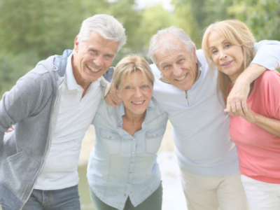






SPLETNO PRIPOVEDOVANJE ZGODB
Blogi in socialna omrežja 1. del - Tehnični vidiki postavitve in vodenja profilov
M3W1

Slide 2
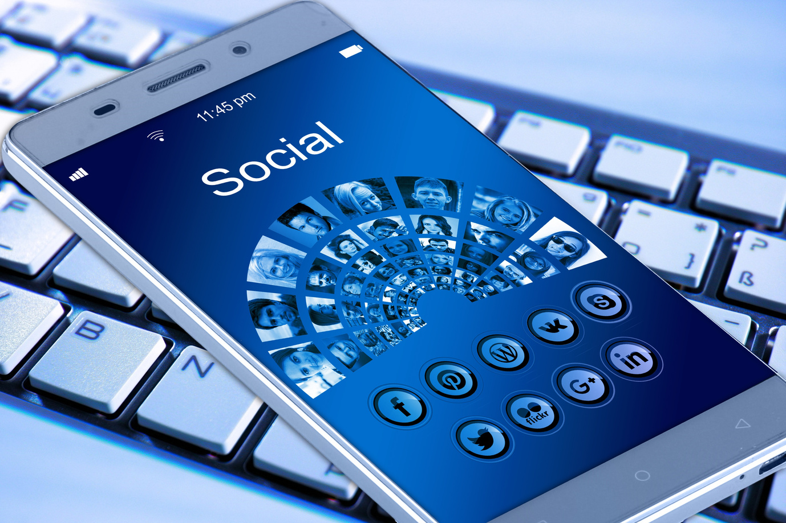
1. korak: Kaj so družbeni mediji?
Zgodovina in vrste

Slide 3

Izraz družbeni mediji
se je prvič pojavil leta 2005
2005

Slide 4
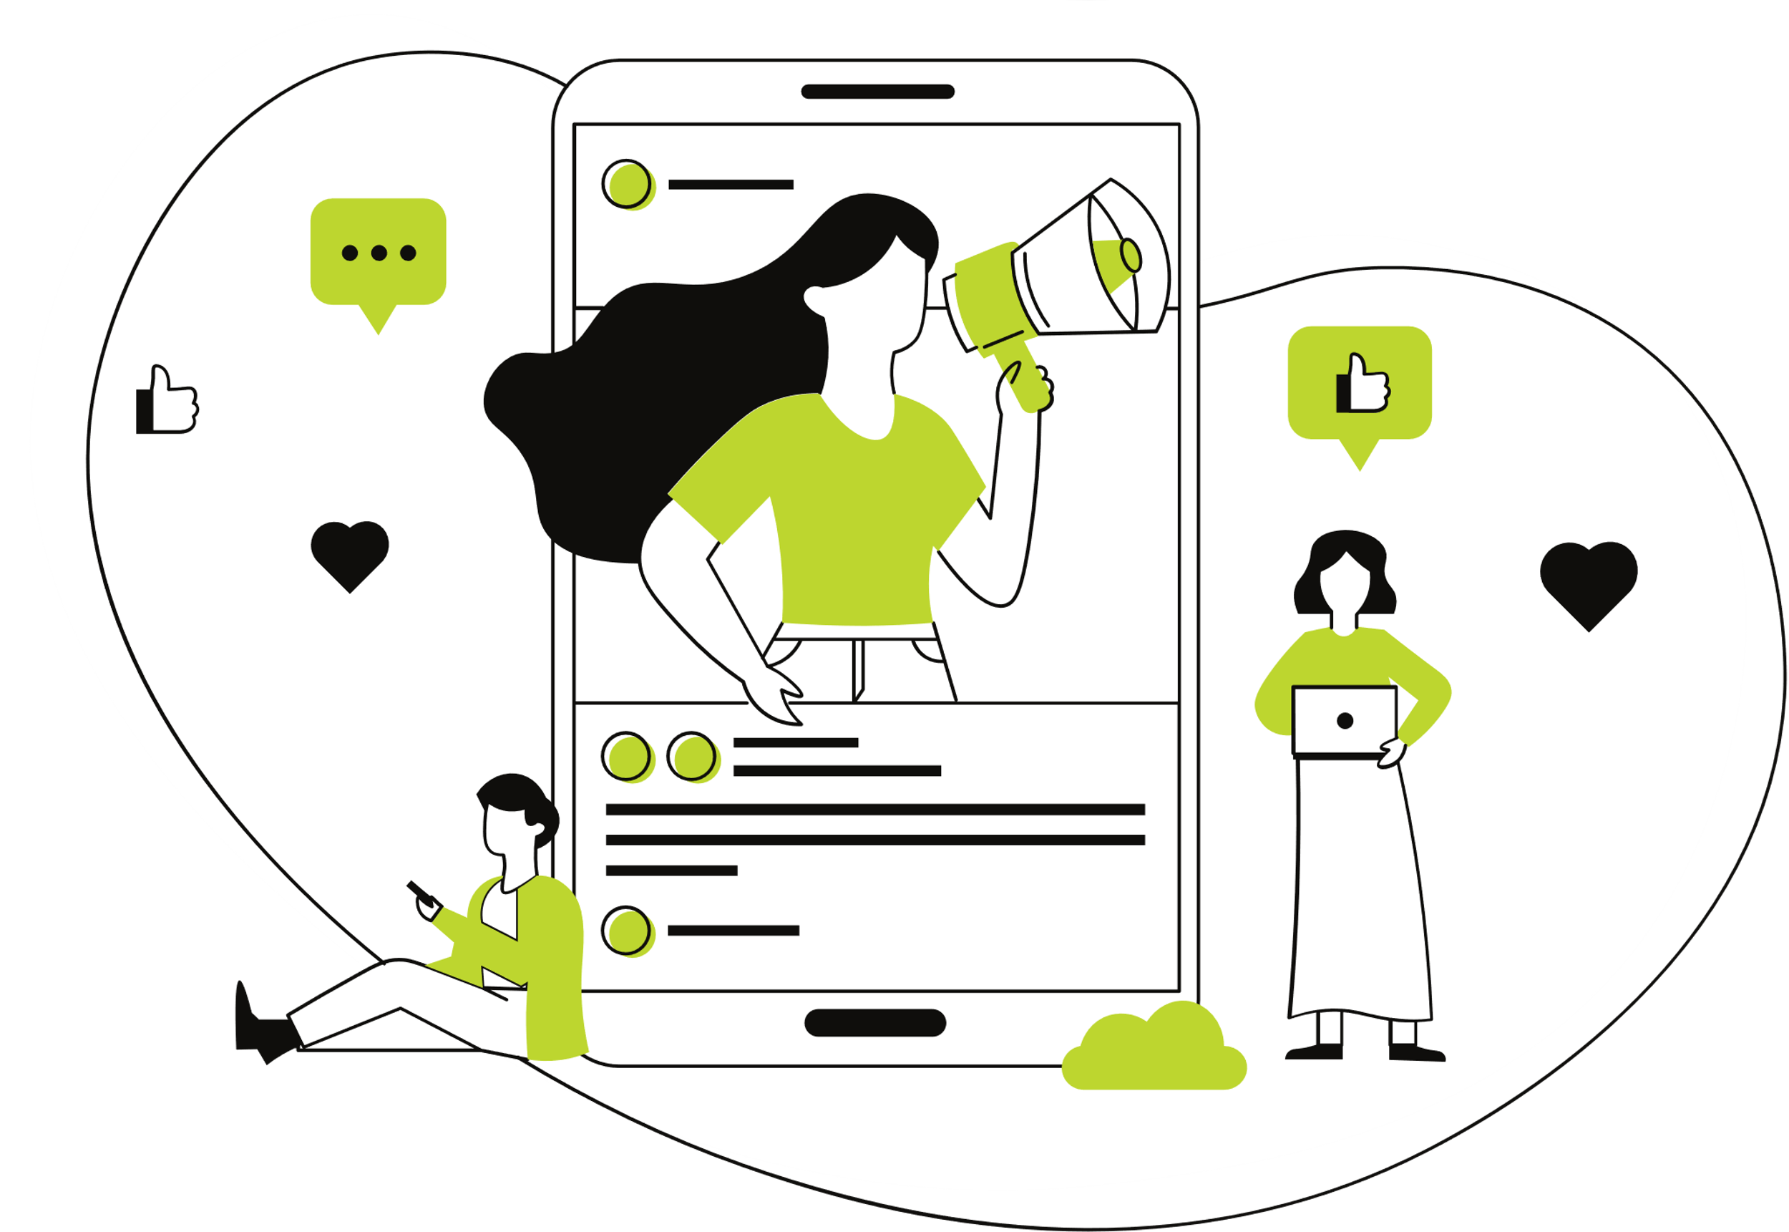
DRUŽBENI MEDIJI
"Internet in mobilne tehnologije, ki omogočajo stik med uporabniki z izmenjavo informacij, mnenj in znanja."

Slide 5
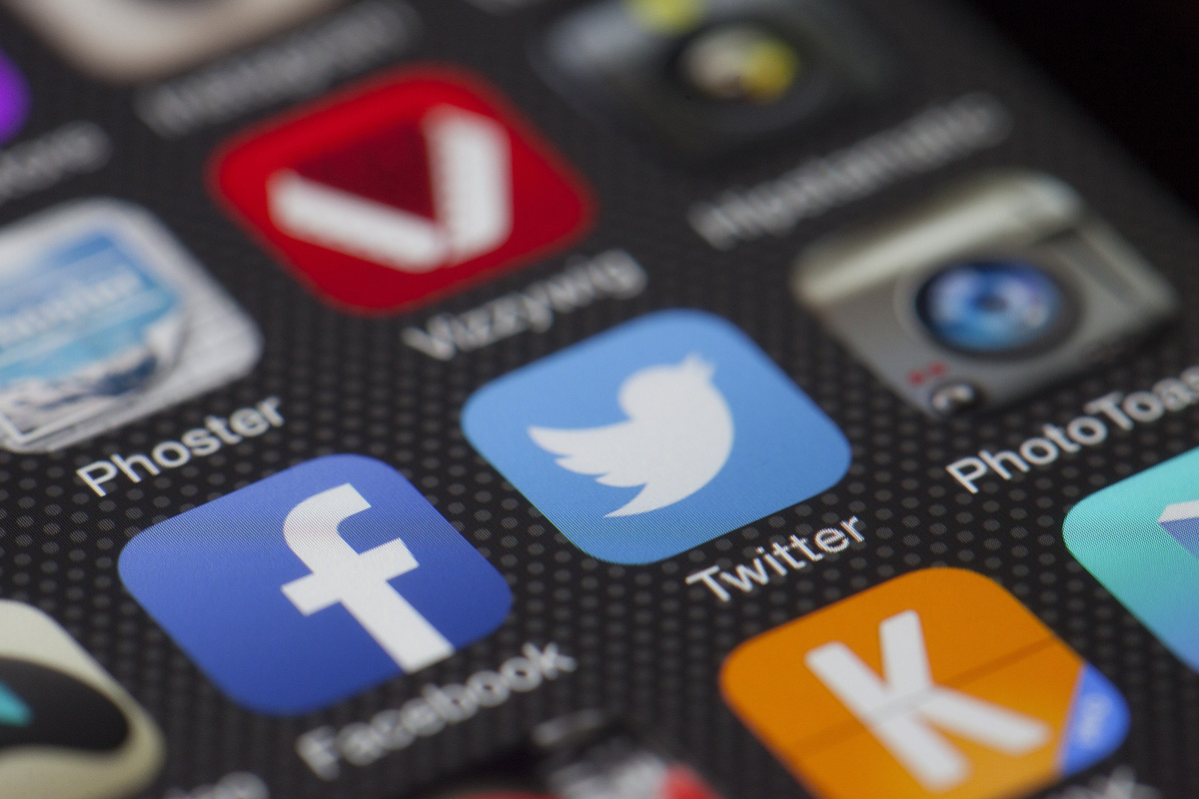
Začetek XXI. stoletja je bilo še posebej plodno obdobje za pojav novih socialnih omrežij.

Slide 6

Leta 2002 se je pojavil LinkedIn, mednarodna služba, specializirana za poklicne in poslovne stike

Slide 7

Leta 2004 se je pojavil svetovno znan Facebook

Slide 8

Leta 2005 se je pojavil
YouTube, ki vsem uporabnikom interneta omogoča snemanje in objavo videoposnetkov

Slide 9

Leto 2006 je zaznamovalo pojav Twitter-ja, ki omogoča objavo kratkih besedil, znanih kot ´čivkeci´.

Slide 10

Instagram se je pojavil leta 2010 in pričelo se je novo obdobje komuniciranje s slikami

Slide 11
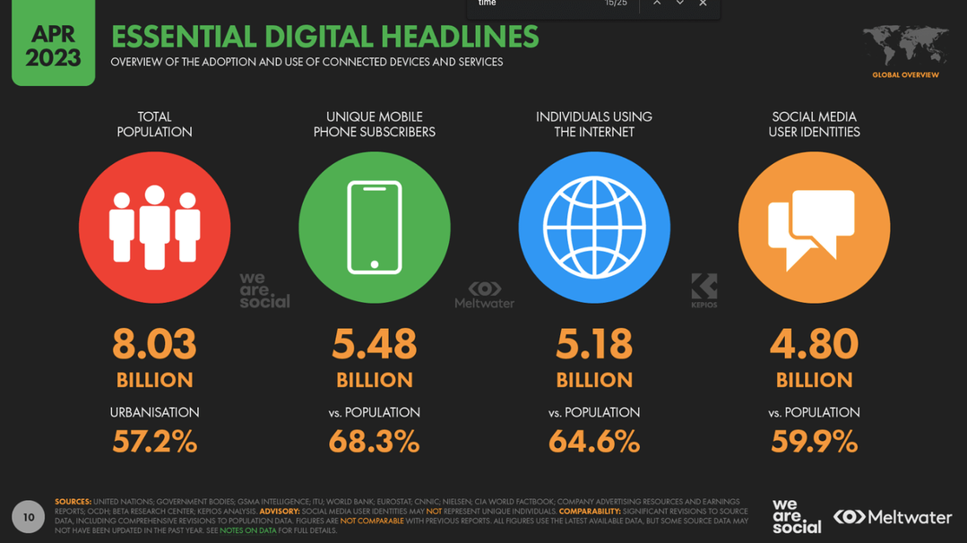
Globalno prebivalstvo v primerjavi s številom uporabnikov družbenih medijev
źródło: https://www.smartinsights.com/social-media-marketing/social-media-strategy/new-global-social-media-research/

Slide 12
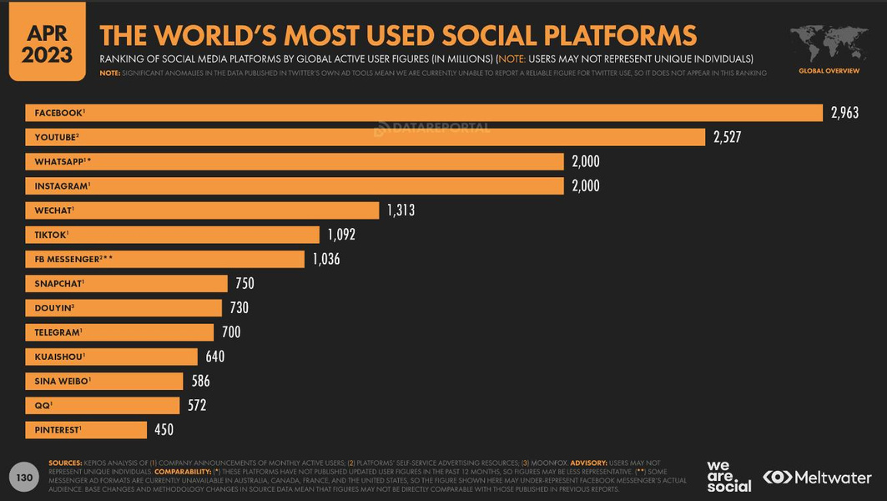
Najbolj uporabljene platforme družbenih medijev na svetu
źródło: https://www.smartinsights.com/social-media-marketing/social-media-strategy/new-global-social-media-research/

Slide 13

2. korak: Facebook – postavitev in vzdrževanje profila

Slide 14
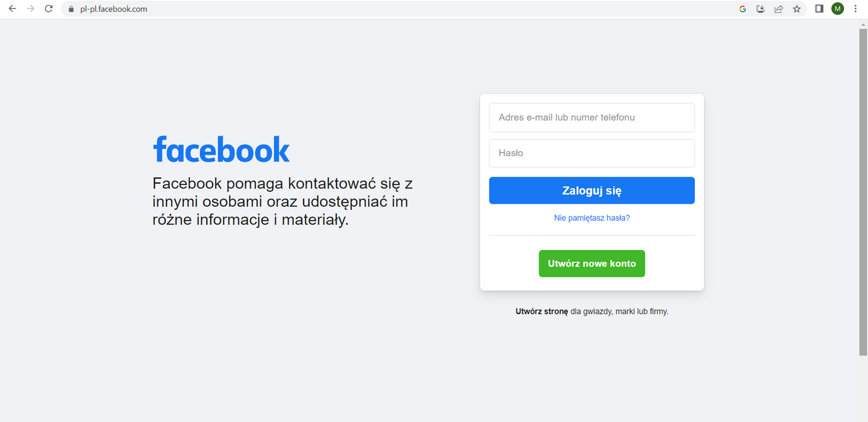

2. korak. Pojdite na facebook.com in kliknite „Ustvari nov račun."

Slide 15
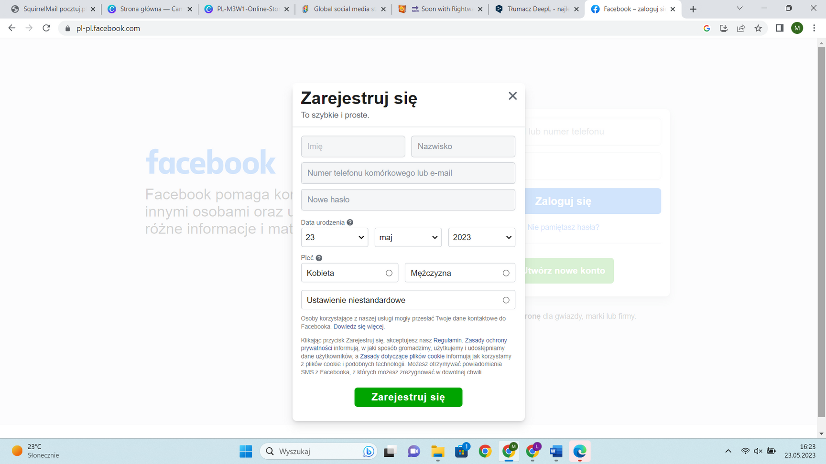
2. KORAK. Vnesite svoje ime in priimek, elektronski naslov ali številko mobilnega telefona, geslo, datum rojstva in spol. Kliknite možnost Registracija.
3. KORAK. Potrdite svoj e-poštni naslov ali številko mobilnega telefona, da dokončate ustvarjanje računa.

Slide 16
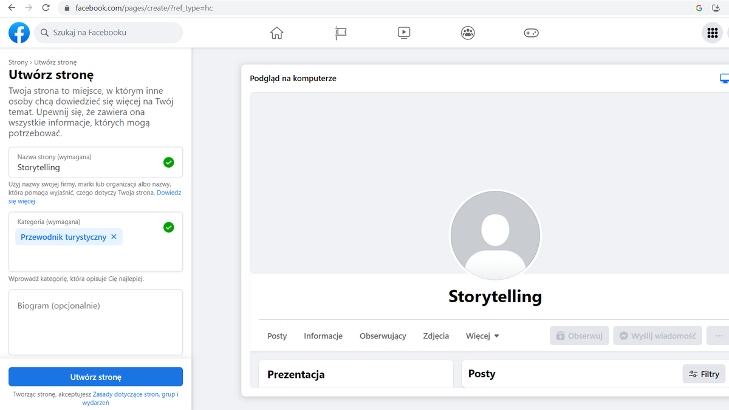

Slide 17
Ustvarjanje Facebook strani:
  Pojdite na facebook.com/pages/create.
  Vne4site ime strani in kategorijo.
  Izpolnite biografijo (opcijsko).
  Kliknite na Ustvari.
  Nato lahko dodate profil in sliko ozadja.

Slide 18
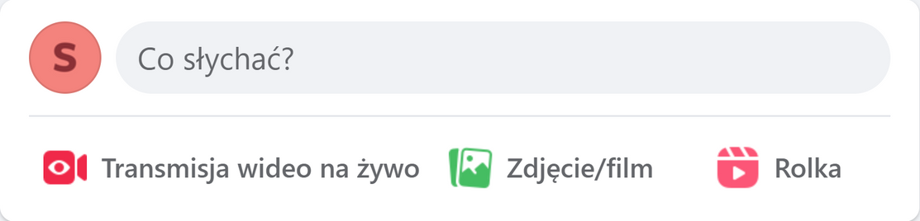
Facebook omogoča:
  delitev fotografij in videoposnetkov
  delitev ´reels-ov´
  predvajanje video predvajanj v živo
  delitev zgodb

Slide 19

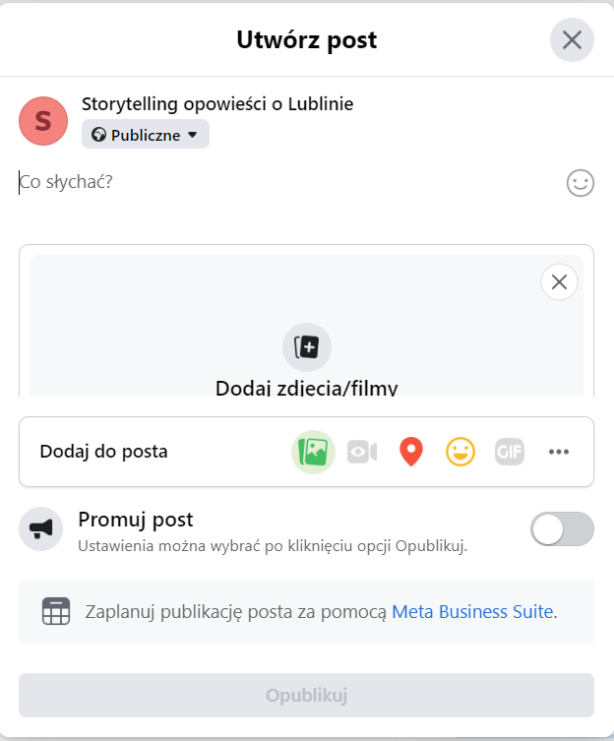

Slide 20
Besedilo
Fotografija ali videoposnetek
Lokacija
Razpoloženje

Slide 21

Slovar

Slide 22

ADMINISTRATOR
Oseba, ki upravlja določen profil na družbenem omrežju. Lahko dodeli in prekliče dovoljenja drugim osebam, ki upravljajo račun.

Slide 23

PREPOVED
Blokada Facebook računa, največkrat posledica kršitve pravil portala.

Slide 24



EMOTIKONI
Majhne grafike, ki jih lahko vstavite v Facebook pogovor in mu tako daste čustveno dimenzijo. Lahko upodabljajo čustva ali stvari. Uporablja se za opozarjanje na besede v besedilu.

Slide 25
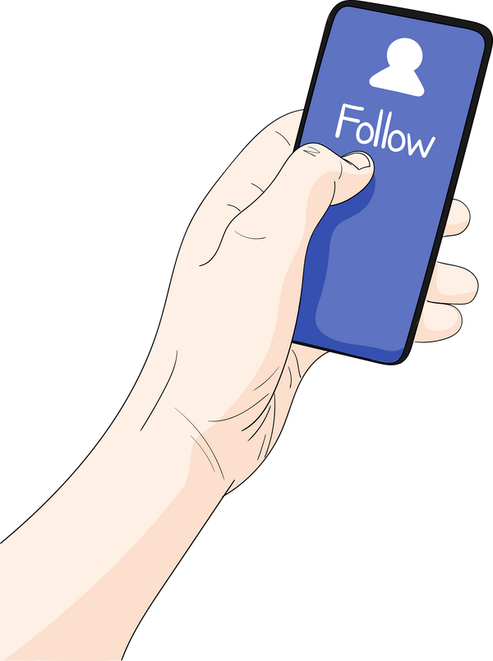
SLEDILEC
Oseba, ki gleda naš profil.

Slide 26

#HASHTAG-i
Ključne besede. Vključeno v objave olajša iskanje aktualnih tem v Facebookovih virih.
#Lublin
#spomenik
#Palermo
#narava
#RogaskaSlatina

Slide 27

VPLIVNEŽ
Oseba, ki lahko zaradi svoje priljubljenosti vpliva na mnenja in odločitve drugih prek profila na družbenem omrežju, ki ga vodi.

Slide 28






Všečki
Najbolj priljubljeno orodje za izražanje lastnega mnenja.

Slide 29
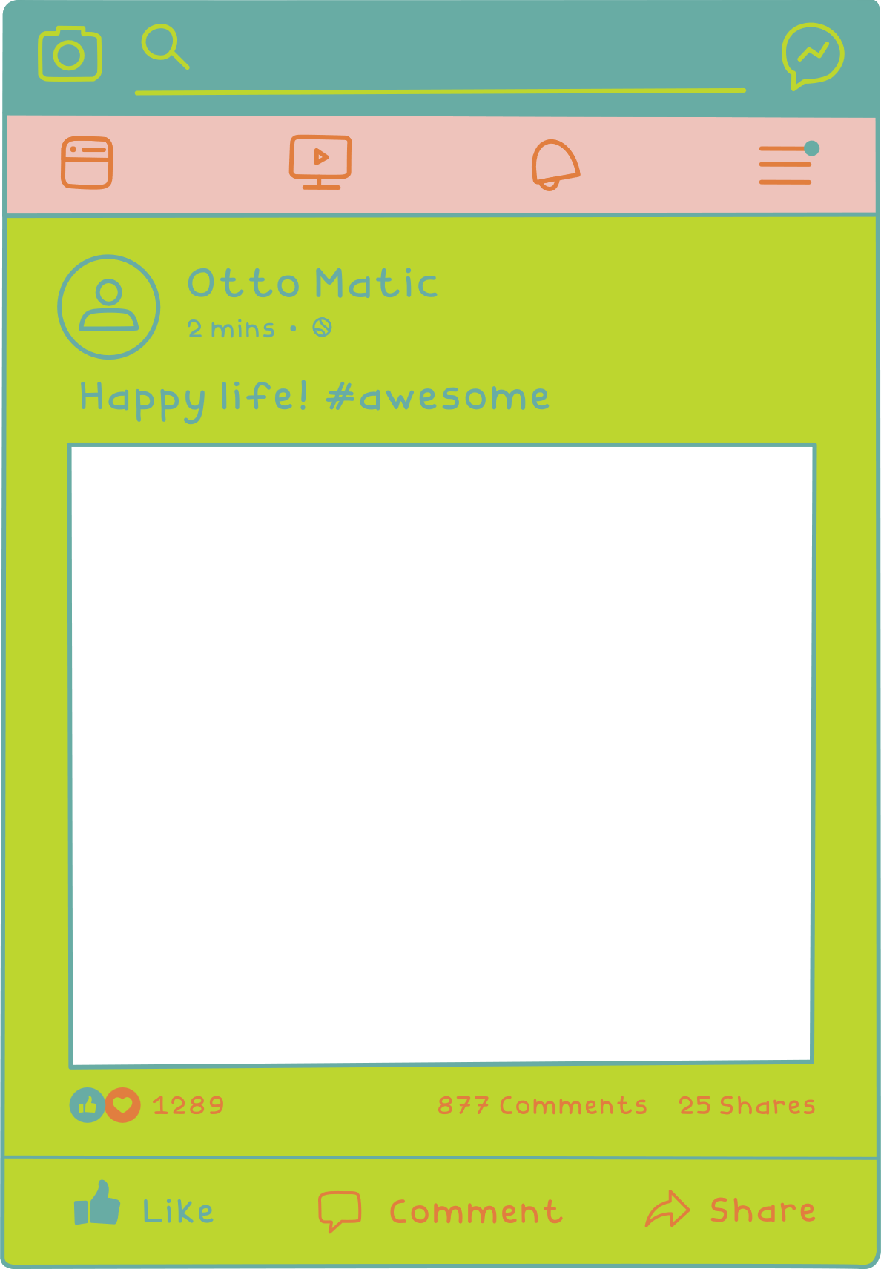
Objava
OBJAVA VSEBIN NA FACEBOOKU. NAJBOLJ PRILJUBLJENA VRSTA OBJAVE JE GRAFIKA Z OPISOM.

Slide 30

RTM - OGLAŠEVANJE V REALNEM ČASU
objava prispevka (oglasnega ustvarjanja) v zvezi z aktualnimi dogodki, o katerih uporabniki radi razpravljajo.

Slide 31
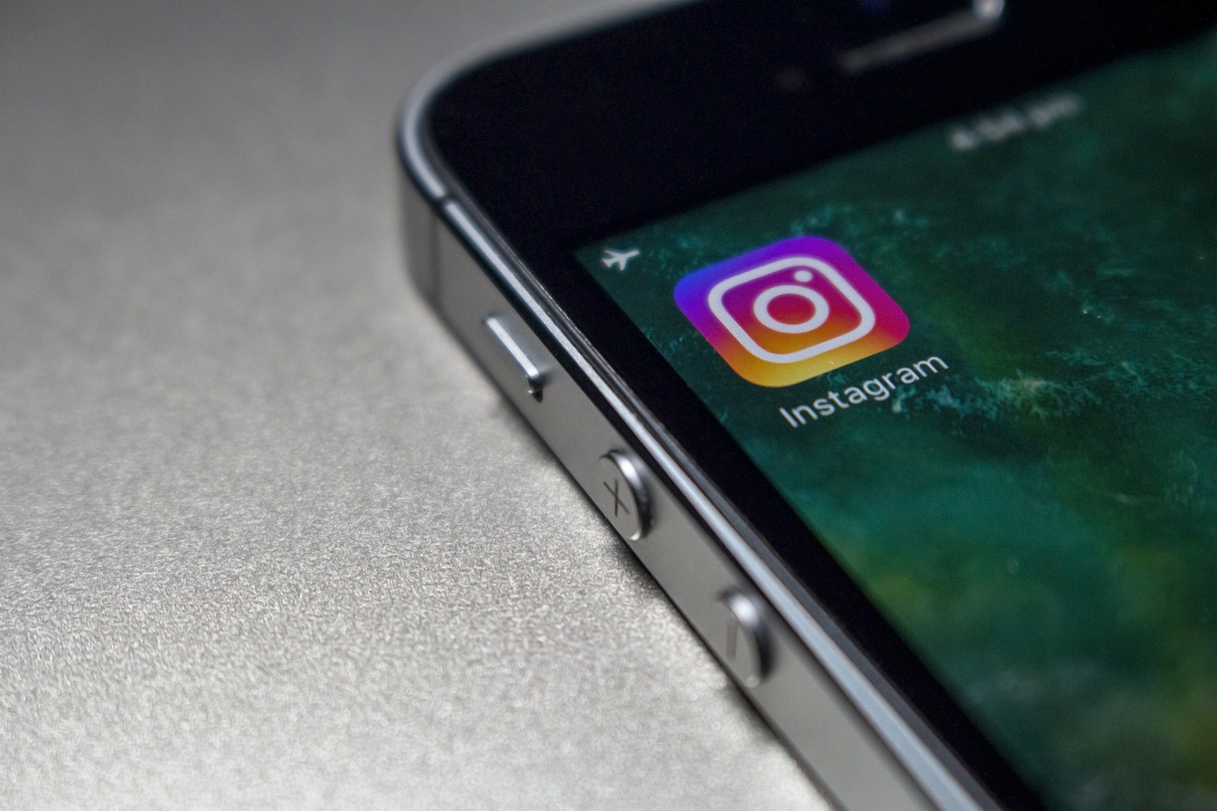
3. FAZA: Instagram – Postavitev in vzdrževanje profila

Slide 32
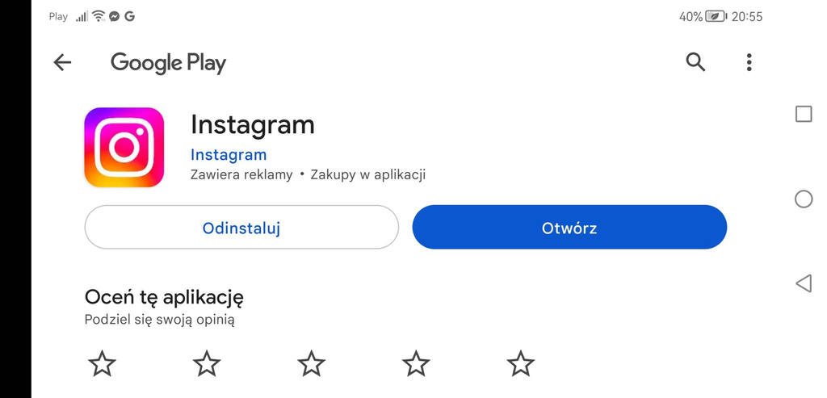
Naložite Instagram aplikacijo z Google Play (Android) ali App Store (iPhone)

Slide 33
Ko naložite aplokacijo, kliknite na
ikono, da odprete aplikacijo

Slide 34
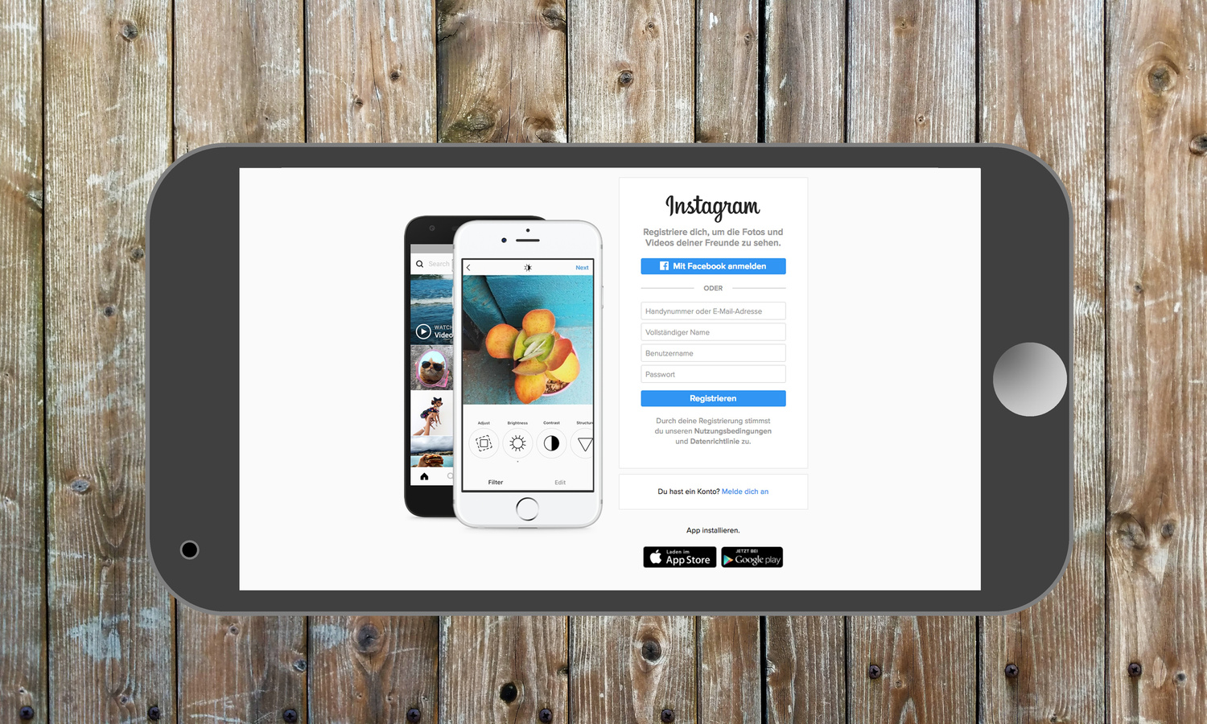
Kliknite ustvari nov račun in vpišite svoj elektronski naslov ali telefonsko številko

Slide 35
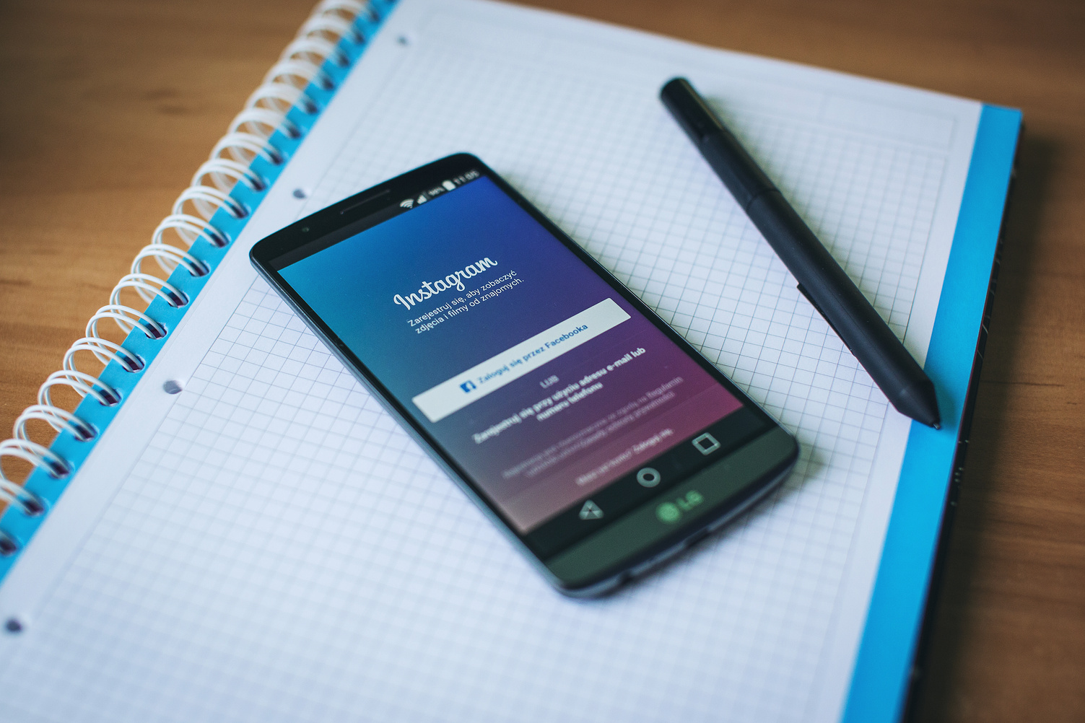
Vnesite potrditveno kodo, ki ste jo prejeli na po elektronski pošti ali v sporočilu na telefon

Slide 36
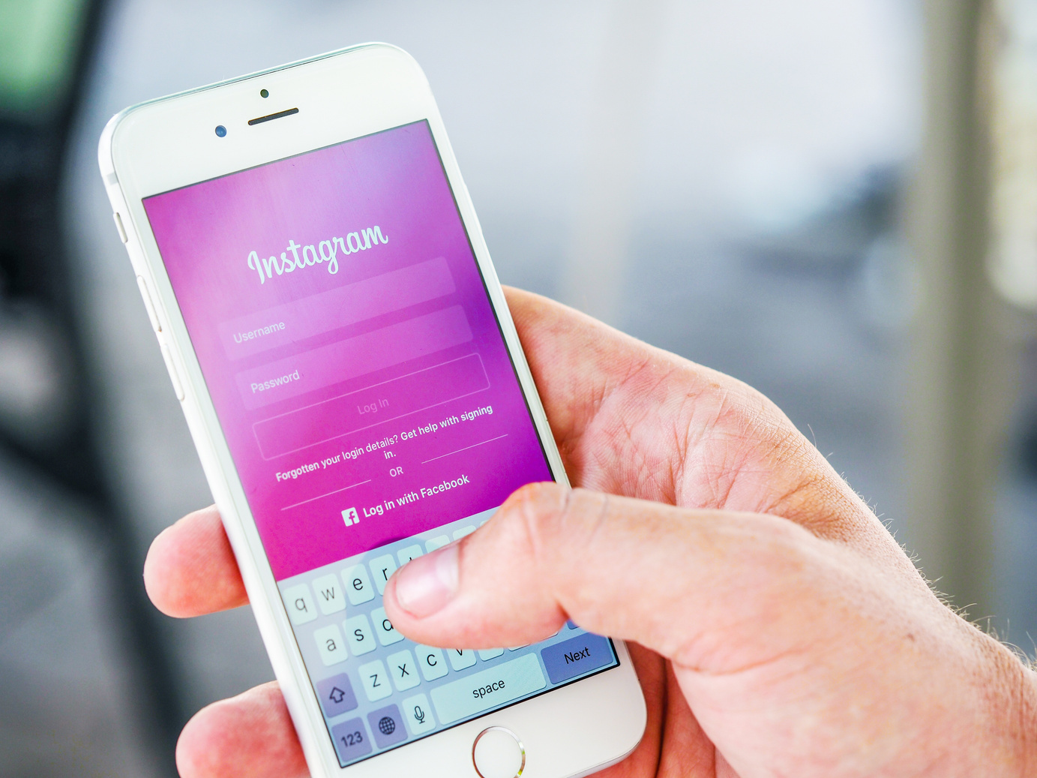
Ustvarite geslo

Slide 37
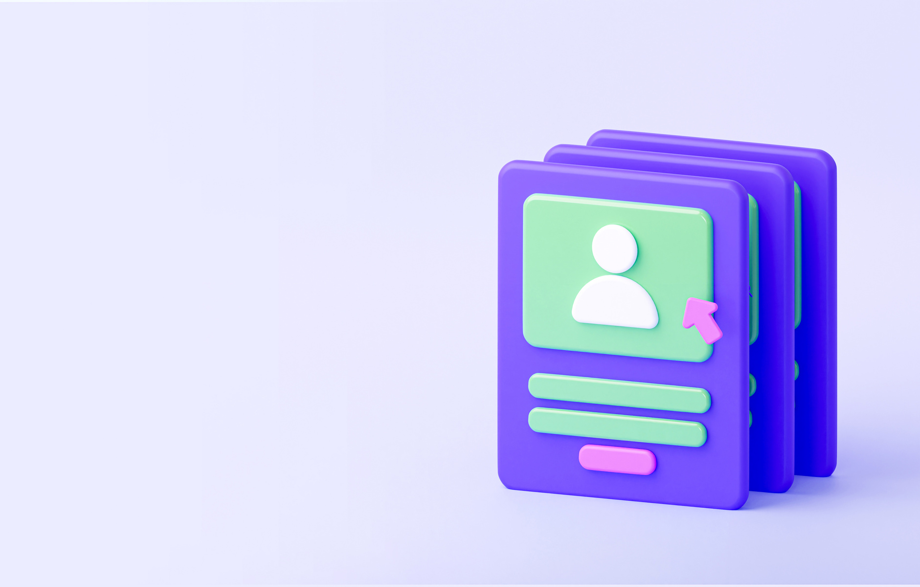
V naslednjih korakih dodajte:
datum rojstva
ime in priimek

Slide 38
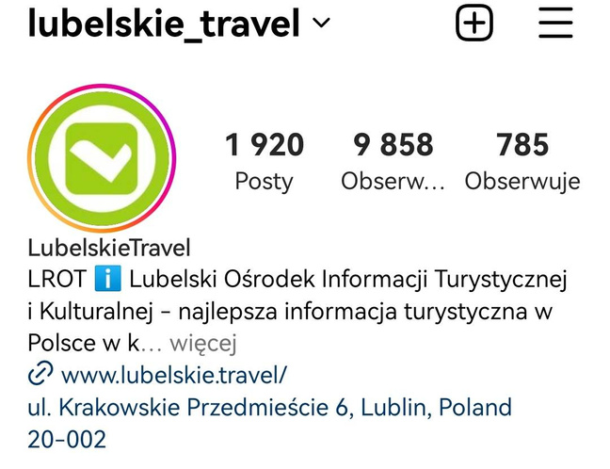
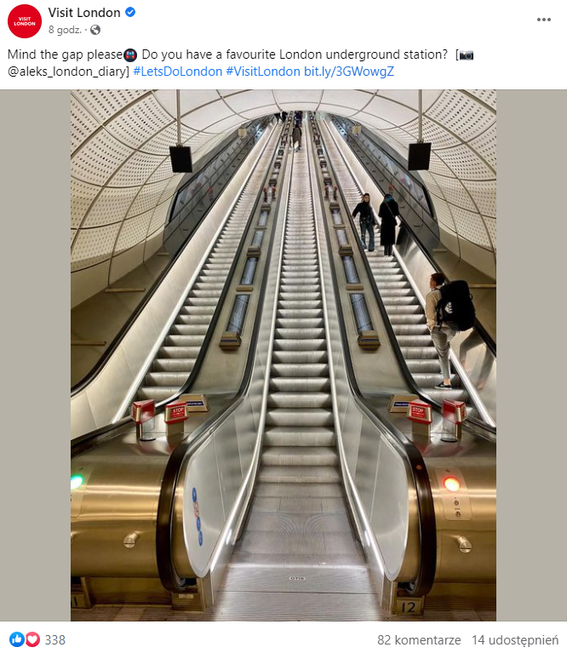
Ustvarite svoje uporabniško ime

Slide 39

Preberite in sprejmite Read and accept Pogoje

Slide 40

Dodajte profilno sliko

Slide 41


S pomočjo Facebook-a, lahko ustvarite tudi račun na Instagramu in sinhronizirate podatke z obeh profilov
Facebook integraacija omogoča istočasno objavo objav na obeh profilov.

Slide 42

V objavi lahko tudi označite prijatelje ali druge profile. Označen profil bo obveščen o objavi.

Slide 43
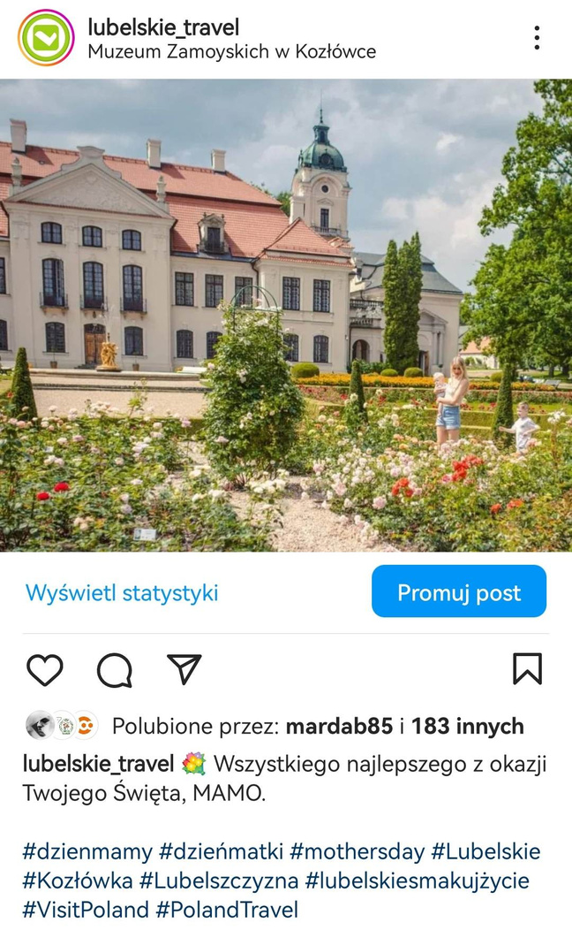
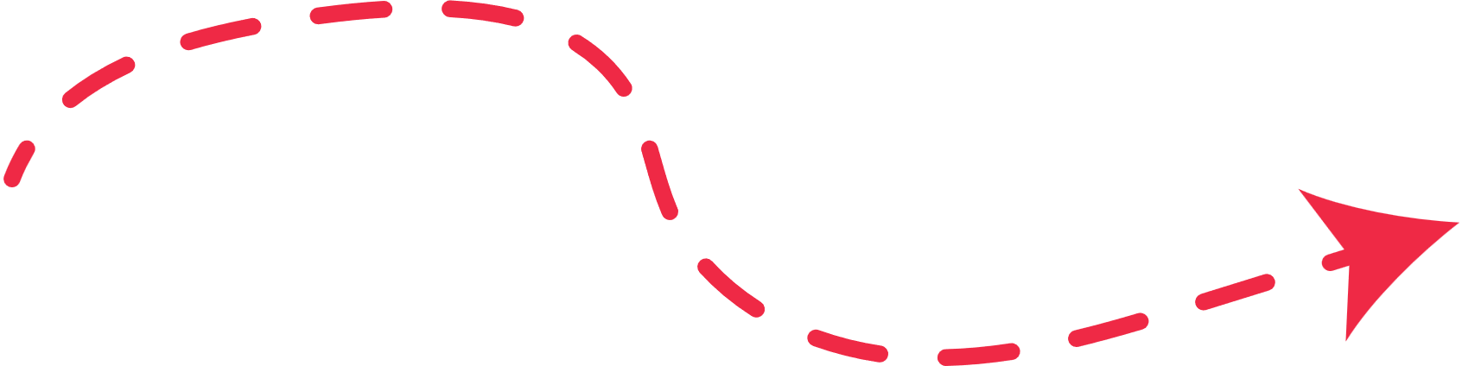
Lokacija
Ne izpustite
Fotografija
najpomembnejši del objave na Instagramu
Besedilo
Tazumljivo je najbojše
Hashtags
Idealno med 11 in 15

Slide 44
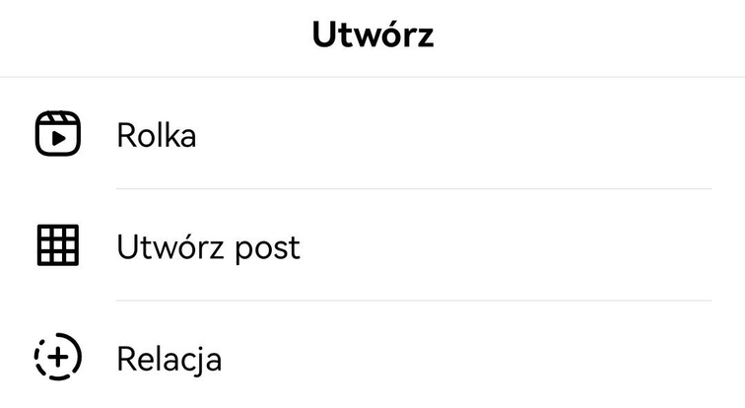
Uporabniki Instagram-a najpogosteje ustvarjajo objave, zgodbe and ´reel-e´

Slide 45
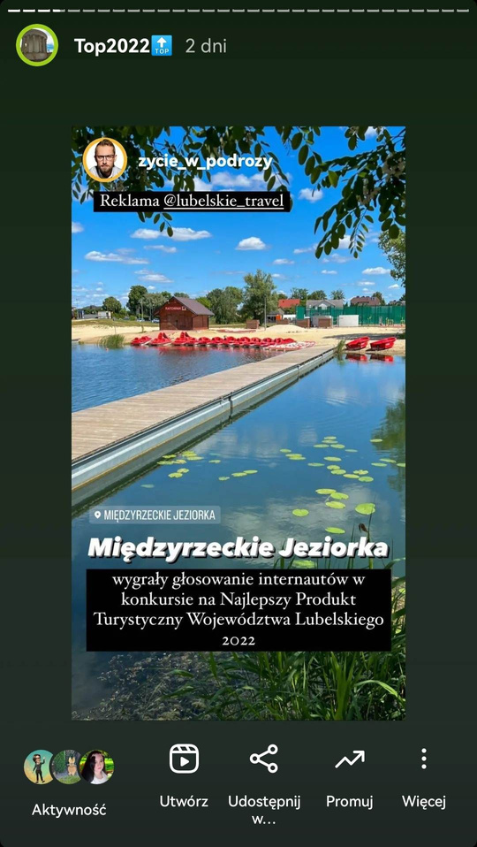
Instagram zgodba omogoča dodajanje fotografij, kratkih filmčkov, besedila ali delitev objave.
Maksimalna dolžina vsake zgodbe je 15 sekund. Objavljena zgodba je vidna 24 hours.

Slide 46
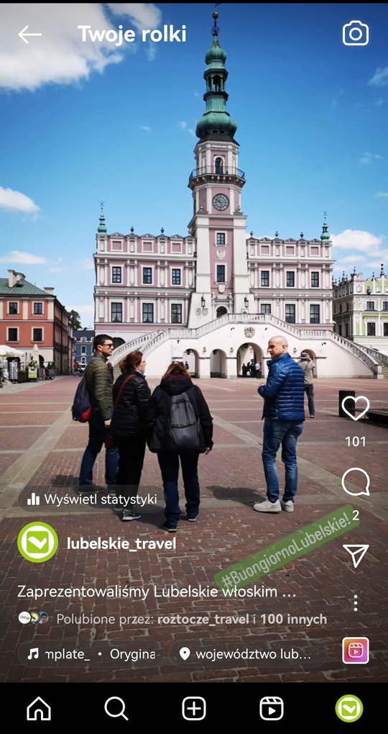
Funkcija ´reel´na Instagram-u omogoča snemanje kratkega video materiala (od 3 do 60 sekund) v vertikalnem formatu. Videoposnetek se lahko opremi z zvočnim posnetkom, posebnimi efekti, GIF-i in nalepkami.

Slide 47

4. faza: KVIZ

Slide 48


Slide 49
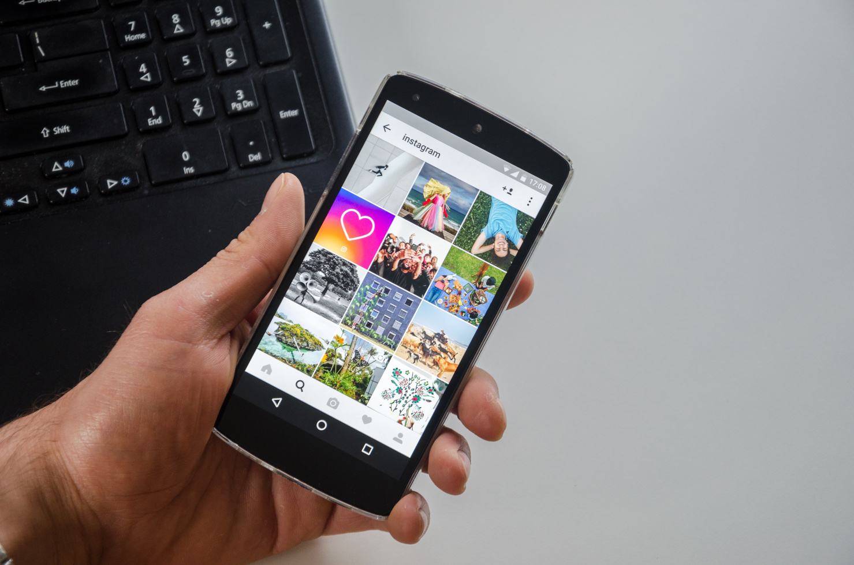
5 faza: Zaključek

Slide 50


Družbena omrežja so spletne in mobilne tehnologije, ki uporabnikom omogočajo povezovanje med sabo s pomočjo deljenja informacij, mnenj ter znanja.

Slide 51


Družbena omrežja uporablja več kot 4,8 milijard ljudi, torej skoraj 60% prebivalstva!

Slide 52


Najpopularnejši med platformami družbenih medijev je Facebook

Slide 53


Druga popularna platforma je Instagram, ki se lahko poveže s Facebook računom.

Slide 54


Na Facebook-u in na Instagram-u se lahko obvjavljajo tako objave kot tudi zgodbe, ki pritegnejo pozornost uporabnikov

Slide 55


Naj vas ne bo strah družbenih medijev -
Poskusite eksperimentirati in implementirati svoje originalne ideje!

Slide 56
HVALA ZA VAŠO POZORNOST

Slide 57



